Slide 1
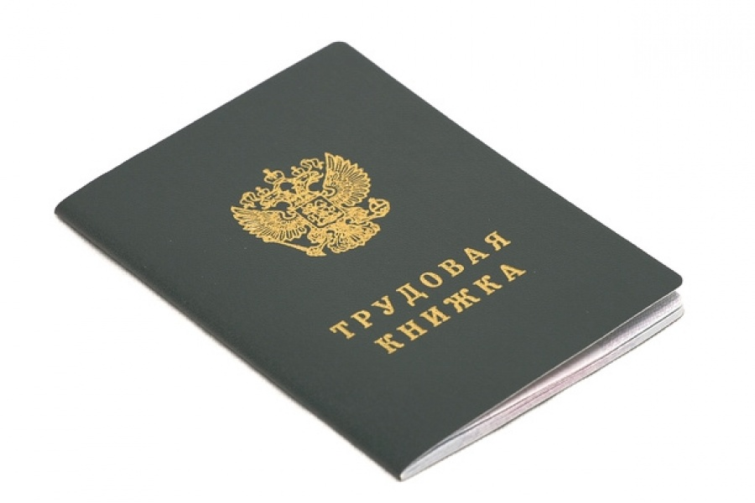
Трудовой договор Российской Федерации
Работу выполнил Студент ГБОУ СПО ПТ №2 группы 2 КС 1.4 Фрик Александр

Slide 2
Трудовой договор
Трудовой договор -это соглашение между работником и работодателем, которые берут на себя взаимные обязательства
Стороны трудового договора
Работник
Работодатель

Slide 3
Содержание трудового договора
В трудовом договоре есть 2 вида
условий:
Обязательные
Дополнительные

Slide 4
Обязательные условия трудового договора
Место работы
Трудовая функция
Дата начала работы
Условия оплаты труда
Режим рабочего времени и времени отдыха
Условия, определяющие в необходимых случаях характера работы
Социальное страхование работника

Slide 5
Дополнительные условия трудового договора
Об испытании
О неразглашении охраняемой законом тайны
Об обязанности работника отработать поле обучения не менее установленного договором срока, если обучение проводилось за счет средств работодателя
О видах и условиях дополнительного социального страхования работника

Slide 6
Виды трудовых договоров
Существует 2 вида трудовых договоров:
На определенный срок не более 5 лет(срочный трудовой договор)
Неопределенный срок

Slide 7

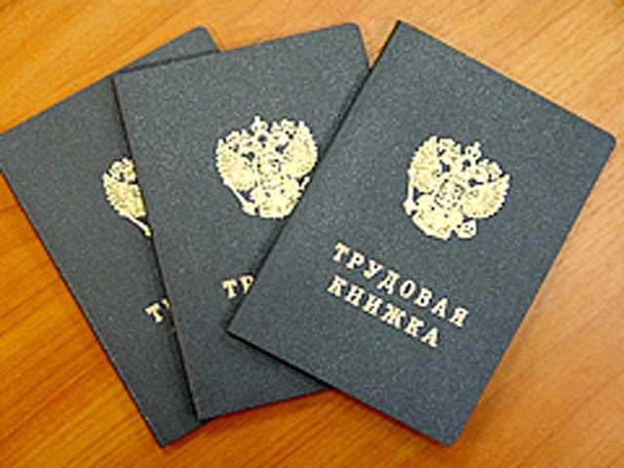
Необходимые документы для заключения трудового договора
Паспорт или иной документ удостоверяющий личность
Трудовую книжку
Страховое свидетельство государственного пенсионного страхования
Документы воинского учета
Документ об образовании

Slide 8
Знакомство с локальными актами и коллективным договором (под роспись)
Правила внутреннего трудового распорядка
Коллективный договор
Оформление Трудового договора в письменной формы
Трудовой договор заключается в письменной форме, составляется в 2-ух экземплярах

Slide 9
Сроки испытаний:
Испытания при приёме на работу
Не больше трех месяцев для обычных работников
Для руководителей и их заместителей, главных бухгалтеров шесть месяцев
Для срочного договора от 2-6 месяцев не более 2 недель.

Slide 10
Испытательный срок при приеме на работу не устанавливается:
Лиц. избранных по конкурсу
Беременных женщин и женщин, имеющих детей в возрасте до 1,5 лет
Лиц, не достигших 18 лет
Молодых специалистов
Лиц избранных на выборную должность
Лиц приглашенных на работку в порядке переводу от другого работодателя
Лиц,заклющающих трудовой договор сроком до двух месяцев

